Slide 1
「ハルマ」アプリの開発
近畿大学理工学部情報学科
情報論理工学研究室
10-1-037-0022
段野健太

Slide 2
目次
はじめに
「ハルマ」とは / ルール
アプリケーションの説明
作成した戦略
結果・考察
結論・今後の課題
参考文献

Slide 3
はじめに
背景
二人零和有限確定完全情報ゲーム
最も単純なゲームで多くのAIが作られてきたが、
まだ誰もが研究していないゲームに挑戦した
目的
2人対戦が可能なように設計と実装
ハルマの戦略を検討し、対戦結果により優劣を判断

Slide 4
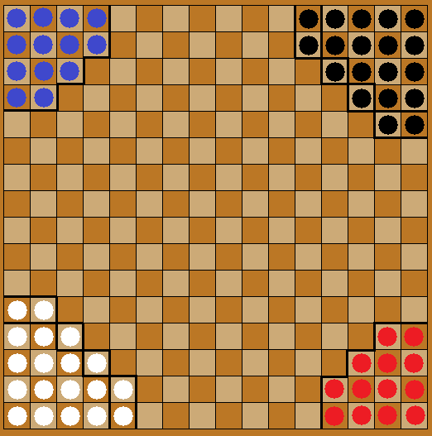
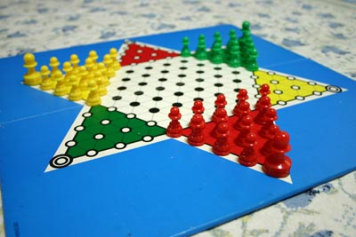
ハルマとは
2人、4人で対戦する
ボードゲーム
相手より早くゴールを
目指す競争ゲーム
日本でも発売された
ダイヤモンドゲームの原型
出典：ダイヤモンドゲーム：記憶の窓(2006/01/03)
http://sa98na.exblog.jp/2469969/

Slide 5
ハルマのルール
16×16盤を使用
各持ち駒19個
(4人対戦時13個)
1ターンにつき
1つの駒を移動させる
先に駒全てを相手の陣地に移動すれば勝利

Slide 6
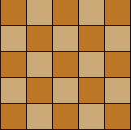
移動のルール
移動について
隣接する8方向のマス
全てに移動可能
早くゴールを目指すには
効率の良いジャンプ移動が重要

Slide 7
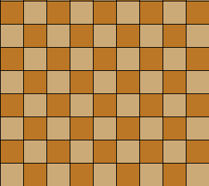
ジャンプ移動のルール

Slide 8
ジャンプ移動のルール

Slide 9
ジャンプ移動のルール

Slide 10
アプリケーションの説明
ハルマをプレイできるプログラムを作成
ハルマ約10⁵⁷通りの局面数が存在する
多過ぎるため深い先読みは困難
そこで現在の盤面を評価して
様々な要素から評価値を設定し、選択するAIを作成

Slide 11
戦略(4つの基本戦略)
対角線上から外れないように進む
駒を孤立させないようにする
最も長距離を移動できるようにする
最も後方の駒を移動させる

Slide 12
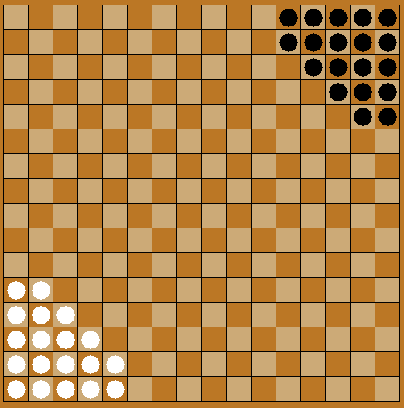
戦略A
対角線上から外れないように進む

Slide 13
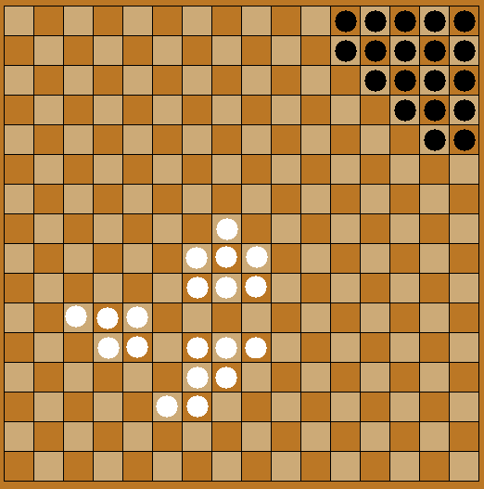
戦略B
駒を孤立させないようにする

Slide 14
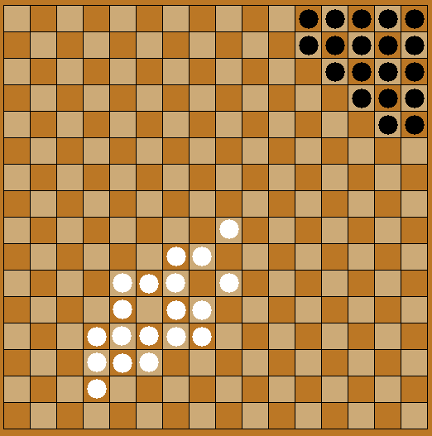
戦略C
最も長距離を移動できるようにする
C(8,9)
A（12,5）
B(14,5)

Slide 15
戦略D
最も後方の駒を移動させる

Slide 16
結果・考察
8×8の簡易ハルマで実験を行う
4つの戦略従うAI同士で総当たり対戦を行った
有効だと思われる戦略を元に複合戦略を作成し、
既存の戦略と比較する

Slide 17
対戦結果
先手＼後手 | 戦略A | 戦略B | 戦略C | 戦略D | 合計
A | 57＼43 | 38＼62 | 41＼59 | 69＼31 | 205＼195
B | 43＼57 | 41＼59 | 47＼53 | 61＼29 | 192＼208
C | 55＼45 | 52＼48 | 58＼42 | 64＼36 | 229＼171
D | 24＼76 | 24＼76 | 32＼68 | 53＼47 | 133＼267
合計 | 179＼221 | 155＼245 | 178＼222 | 247＼153 | 759＼841
複合戦略
縦軸：先手
横軸：後手
(先手の勝数＼後手の勝数)

Slide 18
対戦結果
先手＼後手 | 戦略A | 戦略B | 戦略C | 戦略D | 合計
A | 57＼43 | 38＼62 | 41＼59 | 69＼31 | 205＼195
B | 43＼57 | 41＼59 | 47＼53 | 61＼29 | 192＼208
C | 55＼45 | 52＼48 | 58＼42 | 64＼36 | 229＼171
D | 24＼76 | 24＼76 | 32＼68 | 53＼47 | 133＼267
合計 | 179＼221 | 155＼245 | 178＼222 | 247＼153 | 759＼841
複合戦略 | 69＼31 | 85＼15 | 74＼26 | 77＼23 | 305＼95
縦軸：先手
横軸：後手
(先手の勝数＼後手の勝数)

Slide 19
結論・今後の課題
目的
2人対戦が可能なように設計と実装
ハルマの戦略を検討し、対戦結果により優劣を判断
結論・課題
最初に作成した戦略よりも
最終的に強いAIを作成することができた
強さを調べるためにも他の方法で作成したAIが必要
他の方法で評価する戦略そのものの変更、強化
今回の実験は8×8の簡易盤のため、
本来の16×16盤に対応することが今後の課題
また、4人対戦時でもこの戦略は有効か検証する

Slide 20
参考文献
松田道弘：世界のゲーム辞典pp204,205，東京堂出版(1989)
Halma – アブストラクトゲーム博物館, http://www.nakajim.net/index.php?Halma
美添一樹，山下宏，松原仁：コンピュータ囲碁―モンテカルロ法の理論と実践―,共立出版(2012)
Jonathan Schaeffer, Neil Burch, Yngvi Bjorsson, Akihiro Kishimoto, Martin Muller,Robert Lake, Paul Lu,and Steve Suphen, Checkers is Science Vol.317, No.5844, pp1518-1522 (2007) http://www.sciencemag.org/content/317/5844/1518.full.pdf
田中哲郎,ボードゲーム「シンペイ」完全解析(修正版),
http://media.itc.u-tokyo.ac.jp/ktanaka/simpei/20060307-rev.pdf
Joel Feinstein, Amenor Wins World 6×6 Championships!, Forty billion noted under the tree(July 1993), pp6-8, British Fedrations newsletter,(1993),
http://britishothello.org.uk/fbnall.pdf
北尾まどか，藤田麻衣子，どうぶつしょうぎねっと，(2010), http://dobutsushogi.net/
田中哲郎，「どうぶつしょうぎ」の完全解析，情報処理学会研究報告 Vol.2009-GI-22 No.3, pp1-8(2009), http://id.nii.ac.jp/1001/00062415/
IBM100-DeepBlue,IBM,(1997),http://www-03.ibm.com/ibm/history/ibm100/us/en/icons/deepblue
Michael Khodarkovsky and Leonid Shamkvoich, 人間対機械―チェス世界チャンピオンとスーパーコンピューターの闘いの記録，毎日コミュニケーションズ,(1998)
Seal Software: リバーシのアルゴリズム, 工学社(2007)

